Slide 1
Anyák napjára szeretettel…
Készítette: Jászság 4. csoport

Slide 3
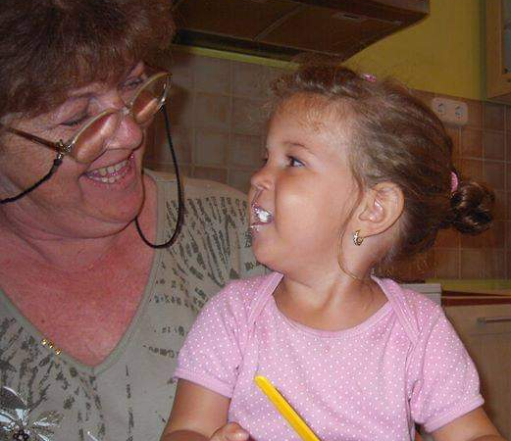
Burkus Lili Boglárka

Slide 4
Dobosi Viktor

Slide 5
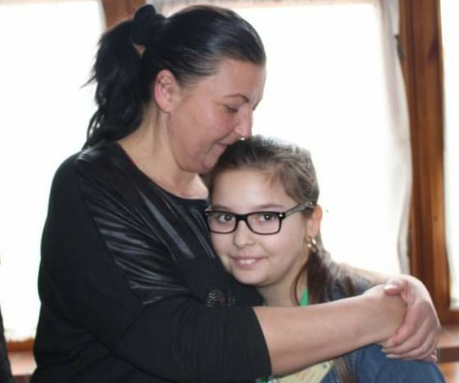
Domján Letícia
Anya.....
Mit is tudnék mondani, talán azt, hogy KÖSZÖNÖM!
Hogy mit?! Mindent. Azt hogy világra hoztál, hogy mindent meg teszel értünk, kiállsz értünk! Tudom, hogy sokszor fárasztó az, amin minden nap keresztül mész... DE TE ERŐS vagy és csak azért is megcsinálod. Te vagy a példaképem, mivel akármilyen nehéz volt/van/lesz mindig kitartottál, sosem adtad/adod föl. Sajnálom, ha rossz vagyok, ha megbántalak. Próbálok ezentúl még jobb lenni...
Boldog anyák napját! SZERETLEK! ♥☺
(Leti)
Nincsen a gyermeknek
Olyan erős vára,
Mint mikor az anyja
Őt karjaiba zárja.
Nincsen őrzőbb angyal
Az édesanyánál,
Éberebb csillag sincs
Szeme sugaránál.
Nincs is annyi áldás
Amennyi sok lenne,
Amennyit az anya
Meg ne érdemelne.

Slide 6
Görbe Sándor és Ignácz Dávid

Slide 7
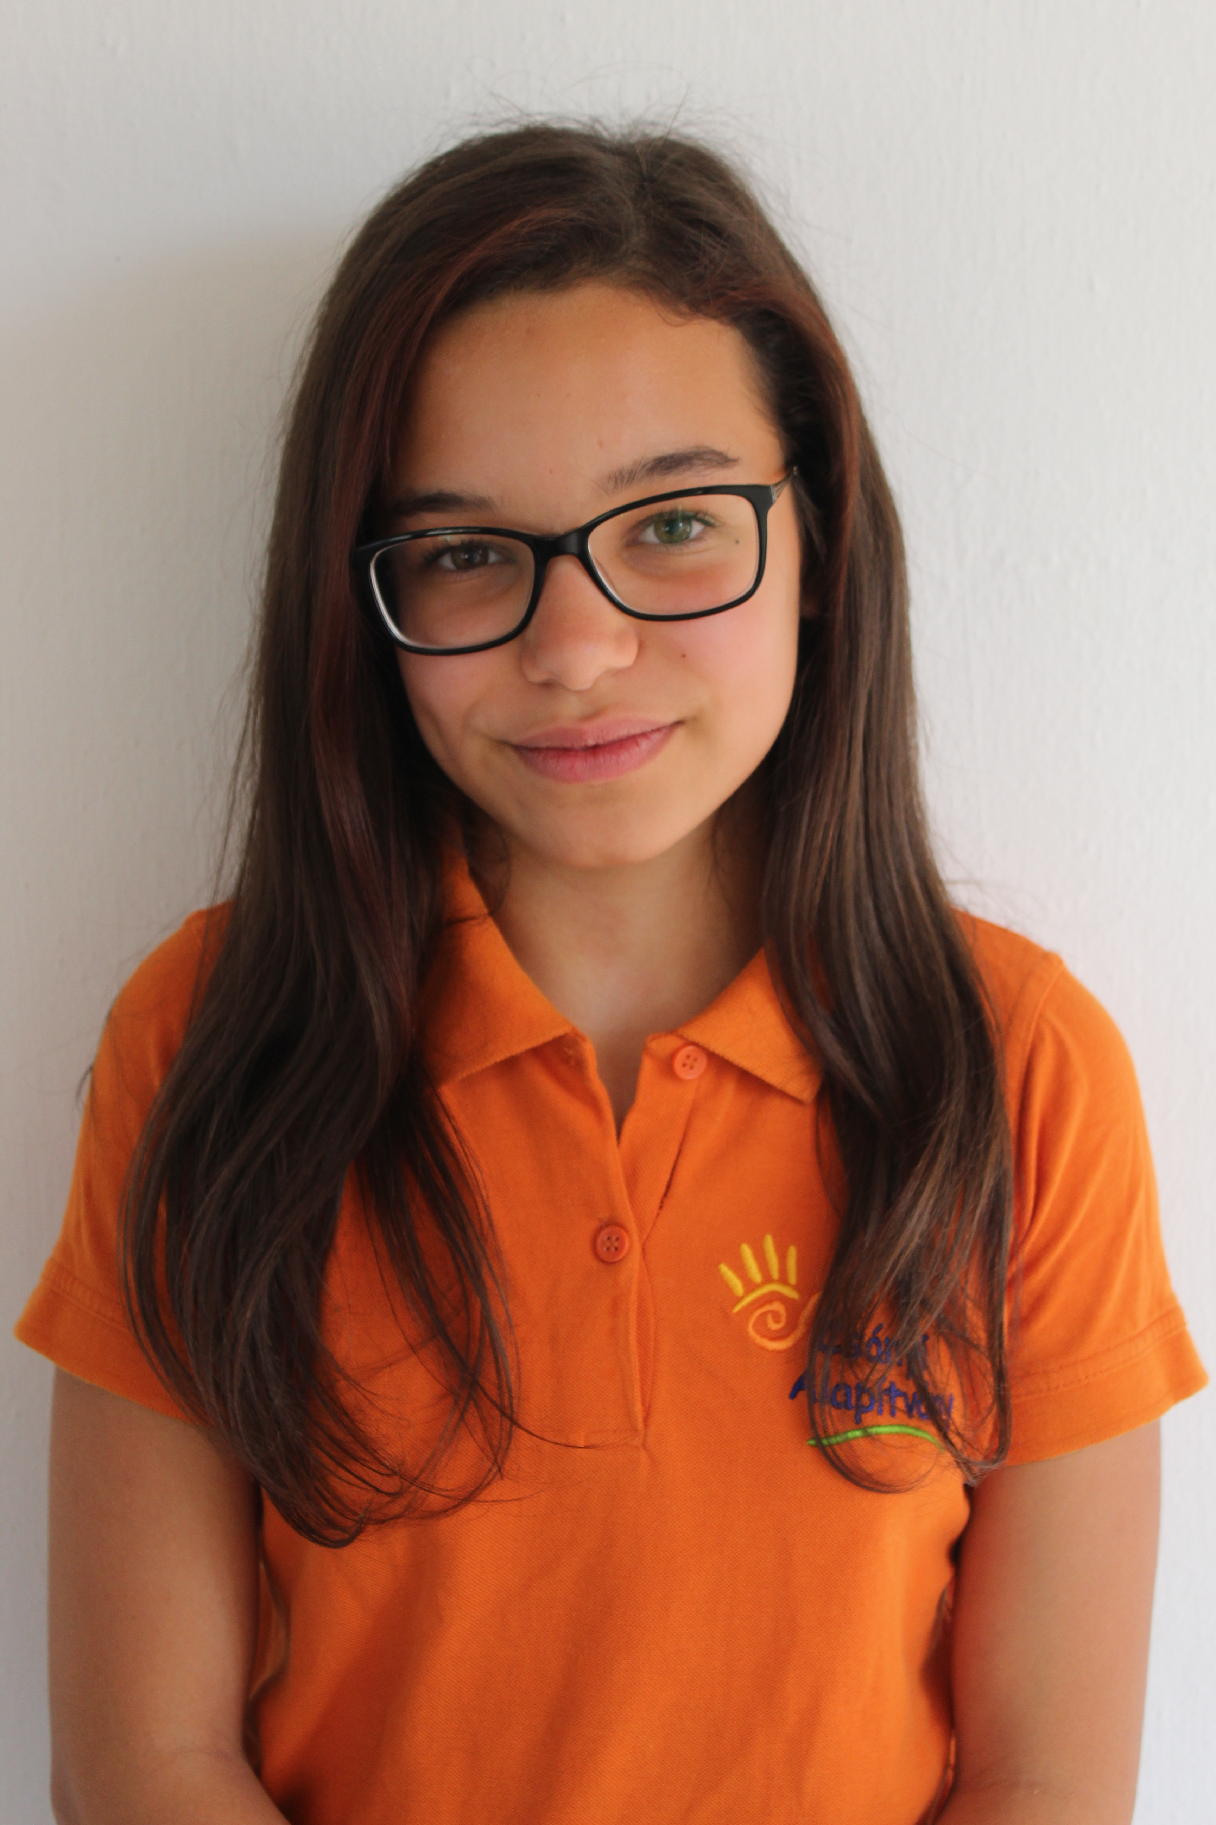
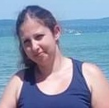
Kállai Regina és Mága Bianka

Slide 8
Károlyfi Anna Dorka

Slide 9
Kiss László Ákos

Slide 10
Kovács Hanna és Zsolt

Slide 11
Murzsa Amira Vanda

Slide 12
Oláh Anna Ágnes
Áldás a szülőkre
Van hely, hol minden kicsi széken Nevetve ültem egykoron. S tipegő léptem, gügyögésem Mosolyt rajzolt az arcokon. Van ház, ahova tartozom, Más otthonba sohse térek, Bármely családhoz, minden házba Csak, mint idegen, úgy lépek. Valakiket: a szüleimet Eléggé meg nem áldhatom, Valakinek, ha százszor élek Adósságom le nem róhatom.

Slide 13
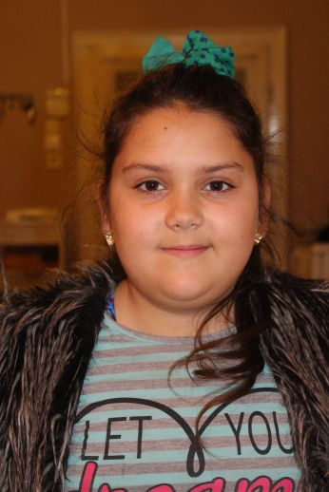
Pege Angelika
Donászy Magda: Édesanyámnak
Te vagy a nap fenn az égen. Én kis virág meseréten.
Ha nem lenne nap az égen, nem nyílna ki a virág.
Virág nélkül de szomorú lenne ez a nagy világ.

Slide 14
Sas Maja Anna

Slide 15
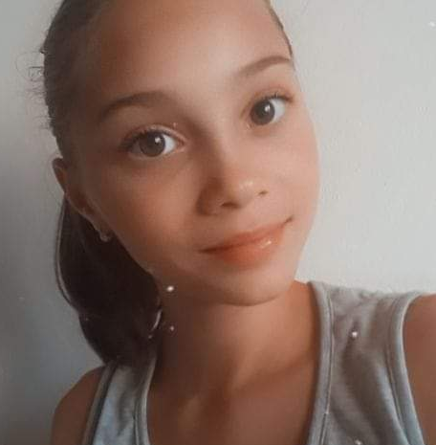
Simon Ramóna Fruzsina
Anyu, most ezzel az ajándékkal szeretnék Boldog Anyák Napját kívánni nagyon sok szeretettel.
Ui.: Nem lett tökéletes a hajtás, remélem nem haragszol.😁
(Rami)

Slide 16
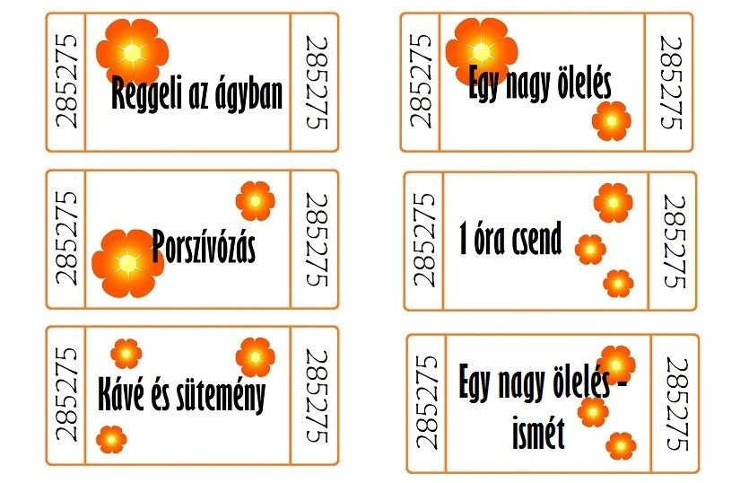
Válassz...! ☺

